Slide 1
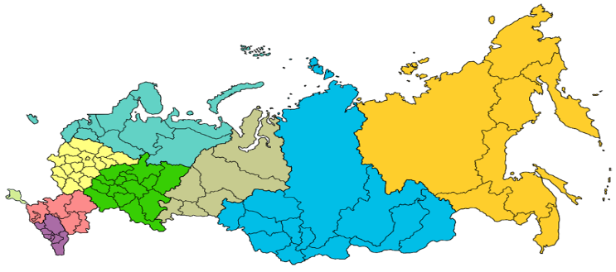
Министерство Российской Федерации
по делам гражданской обороны, чрезвычайным ситуациям
и ликвидации последствий стихийных бедствий
ИНФОРМАЦИОННО-АНАЛИТИЧЕСКИЙ ОТЧЕТ
о результатах работы с обращениями граждан и организаций
в Главном управлении МЧС России по Ханты-Мансийскому автономному округу – Югре за 4 квартал 2023 года
Ханты-Мансийск
2023 г.

Slide 2
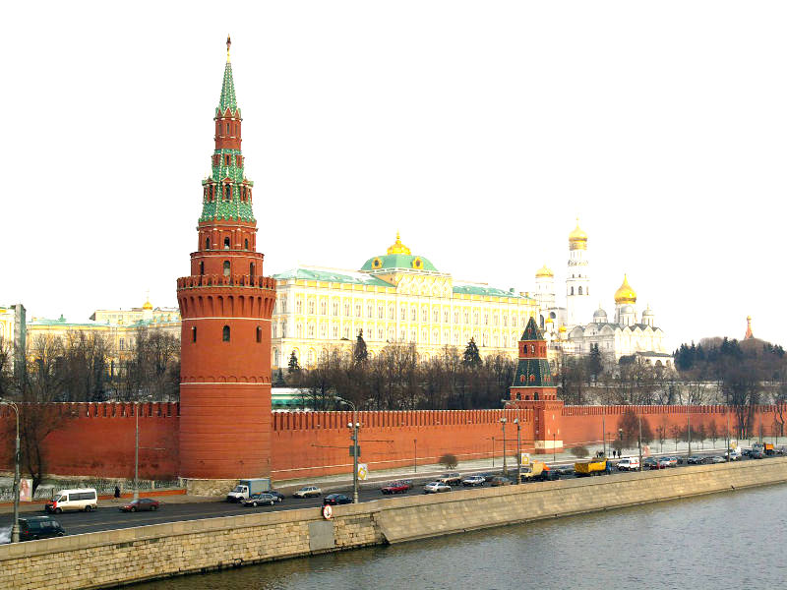
2
Конституция Российской Федерации
Статья 33
Граждане Российской Федерации имеют право обращаться лично, а также направлять индивидуальные и коллективные обращения в государственные органы и органы местного самоуправления.
Федеральный закон от 02.05.2006 № 59-ФЗ
«О порядке рассмотрения обращений граждан Российской Федерации»
( Статья 10)
Государственный орган или должностное лицо:
- обеспечивает объективное, всестороннее и своевременное рассмотрение обращения;
принимает меры, направленные на восстановление или защиту нарушенных прав, свобод и законных интересов гражданина;
дает письменный ответ по существу поставленных в обращении вопросов.
Организация работы по рассмотрению обращений граждан и организаций (далее – обращения граждан) является одним из важнейших направлений деятельности Главного управления.
Обращения граждан представляют собой источник информации о реальных потребностях населения, поэтому своевременное принятие решений по обращениям граждан способствует повышению качества, доступности, комфортности и оперативности предоставления государственных услуг, кроме того, работа с обращениями граждан является одним из самых эффективных инструментов формирования положительного имиджа Главного управления.
Эффективное управление не может существовать без обратной связи. Обращения граждан необходимо рассматривать как канал получения первичной информации об отношении населения и личного состава Главного управления к деятельности Министерства и принимаемых решениях.
Жалобы и предложения, направленные гражданами, позволяют своевременно выявлять и устранять недостатки в работе, совершенствовать деятельность МЧС России.

Slide 3




I. Организация работы с обращениями граждан в Главном управлении
3
ВИДЫ
Обращений граждан*
Заявление
просьба гражданина о содействии в реализации его конституционных прав и свобод или конституционных прав и свобод других лиц, либо сообщение о нарушении законов и иных нормативных правовых актов, недостатках в работе государственных органов, органов местного самоуправления и должностных лиц, либо критика деятельности указанных органов и должностных лиц
Предложение
рекомендация гражданина по совершенствованию законов и иных нормативных правовых актов, деятельности государственных органов и органов местного самоуправления, развитию общественных отношений, улучшению социально-экономической и иных сфер деятельности государства и общества
Жалоба
просьба гражданина о восстановлении или защите его нарушенных прав, свобод или законных интересов либо прав, свобод или законных интересов других лиц.
Основные функции отделения
по работе с обращениями граждан:
1.Осуществление приема, регистрации и организации рассмотрения обращений граждан и организаций, в том числе поступающих по федеральной государственной информационной системе досудебного (внесудебного) обжалования (ФГИС ДО), ССТУ РФ.
2.Организация и обеспечение личного приема должностными лицами.
3.Осуществление централизованного учета и хранения обращений граждан и организаций.
4.Осуществление контроля за соблюдением порядка рассмотрения обращений граждан и организаций.
5.Осуществление информационно-справочной работы, связанной с обращениями граждан и организаций, оказание методической помощи структурным подразделениям по вопросам деятельности в пределах своей компетенции.
6.Осуществление анализа обращений граждан и организаций, результатов их рассмотрения и принятых по ним решений, подготовка информационно-аналитических материалов.
7. Ежедневный прием граждан.
отделение по работе с обращениями граждан главного управления
Отделы надзорной деятельности и профилактических работ Управления надзорной деятельности и профилактических работ Главного управления
СИСТЕМА КОНТРОЛЯ за соблюдением порядка
рассмотрения обращений граждан НАПРАВЛЕНА НА:
1.Обеспечение единого порядка работы с обращениями граждан в МЧС России;
2.Постановку обращений граждан на контроль;
3.Снятие с контроля обращения по которым предоставлен объективный полный ответ заявителю;
4.Подготовку информации о количестве обращений граждан, установленный срок для рассмотрения которых истекает и направление ее в структурные подразделении (еженедельно);
5.Подготовку информации об исполнительской дисциплине структурных подразделений центрального аппарата по рассмотрению обращений граждан (еженедельно);
6.Рассмотрение результатов работы с обращениями граждан, вопросов исполнительской дисциплины на еженедельных координационных совещаниях;
7. Консультативную поддержку структурных подразделений по вопросам рассмотрения обращений граждан.
__________________________
*В соответствии с Федеральным законом от 02.05.2006 № 59-ФЗ «О порядке рассмотрения обращений граждан Российской Федерации»

Slide 4

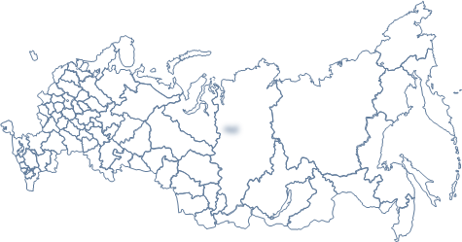
II. Основные показатели
4
ВСЕГО ОБРАЩЕНИЙ
676
(на 19,9 %)
590 (АППГ)
За 4 квартал 2023 года в Главном управлении рассмотрено 676 обращений, что на 2,51 % больше, чем за 4 квартал 2022 - 659), из них рассмотренных с нарушением срока 0 (АППГ: 0). В электронном виде поступило 632 обращений (АППГ – 531), в письменном виде 139 (АППГ- 54). Из чего следует, что заявители стали активнее пользоваться электронной формой обращения, размещенной на сайте Главного управления. Перенаправлено на рассмотрение по компетенции в другие органы государственной власти и местного самоуправления 11 (АППГ: 4), из них с нарушением срока 0 (АППГ: 0).
За 4 квартал 2023 года в отношении Главного управления и его должностных лиц отсутствуют судебные решения, связанные с нарушением порядка рассмотрения обращений, установленного федеральным законом от 02 мая 2006 года № 59-ФЗ «О порядке рассмотрения обращений граждан Российской Федерации» (далее – федеральный закон от 02.05.2006 № 59-ФЗ).

Slide 5



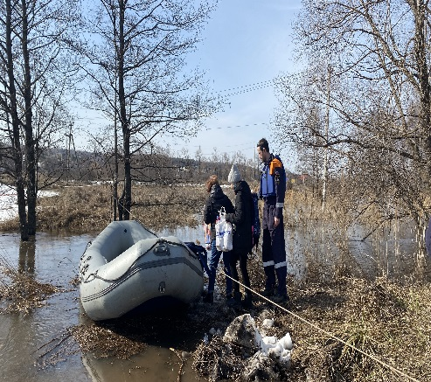
IV. Способы, источники поступления и результаты рассмотрения обращений граждан
5
Способы подачи обращений граждан
Обращения, поступившие в ПИСЬМЕННОМ виде
139
Обращения, поступившие
в электронном виде
527
Обращения, поступившие
по ТЕЛЕФОНУ ДОВЕРИЯ
10
ПОЧТОЙ
139
ЛИЧНО
0
ОФИЦИАЛЬНЫЙ САЙТ МЧС РОССИИ 496
ЭЛЕКТРОННАЯ
ПОЧТА ГУ
ПО ТЕЛЕФОНУ ДОВЕРИЯ 10
МЭДО
31
ФГИС ДО
0
Источники поступления обращений граждан
Результаты рассмотрения обращений граждан
Непосредственно от граждан
435
Телефон доверия, досудебные жалобы
14
Рассмотрено, разъяснено
598
Администрация Президента РФ, Аппарат Правительства РФ
160
Рассмотрено, не поддержано
2
Дан ответ автору
27
Обращения организаций
4
Органы государственной власти
63
Запросы сенаторов РФ, депутатов ГД ФС РФ
0
Оставлено без ответа автору
4
Рассмотрено, поддержано
1
Направлено по компетенции
11
Находятся на рассмотрении 33
Рассмотрение продлено
0

Slide 6
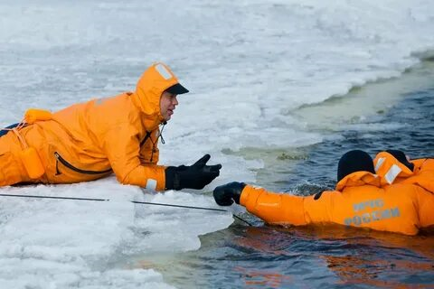
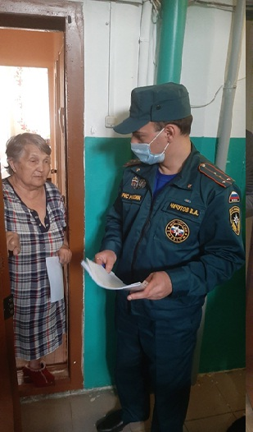
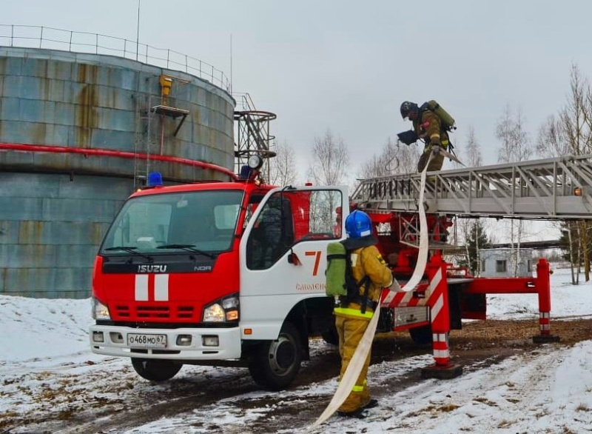
6
VIII. Обзор актуальных и часто задаваемых вопросов
Деятельность ГИМС
Уменьшилось количество обращений по вопросам по запросам сведений о наличии маломерных судов в рамках процедуры банкротства - 320 обращений (АППГ – 409), что составляет 47,3% от общего количества обращений, поступивших в 4 квартале 2023 года.
Работа противопожарной службы и соблюдения требований пожарной безопасности
На втором месте по актуальности находятся обращения, касающиеся деятельности надзорных органов ГПН. Поступило 312 обращений за 4 квартал 2023 год, что составляет 46,1% от общего количества обращений (АППГ – 185).Граждане активно реагируют на изменения законодательства в области пожарной безопасности, а также обращаются за разъяснениями положений нормативных правовых актов и других документов в области пожарной безопасности.
Актуальными остаются жалобы о нарушениях различных требований пожарной безопасности в жилых многоквартирных домах и административных зданиях, в том числе требований к противопожарным проездам, а также вопросы по захламлению лестничных площадок в многоквартирных жилых дома. Большинство обращений рассматриваются с выездом на место, проводятся проверки по заявлениям граждан, ведется профилактическая работа.
Увеличение количества обращений за 4 квартал 2023 год на 40,7% по сравнению с аналогичным периодом за 4 квартал 2022 года связано с сигналами о нарушениях требований пожарной безопасности именно в многоквартирных жилых домах, где захламляются пути эвакуации. Проводятся разъяснительные работы с населением сотрудниками территориальных отделов (отделений) надзорной деятельности Главного управления.
Деятельности и принимаемые решения
Количество обращений, касающихся деятельности МЧС России и принимаемых решений 1 (АППГ - 8) уменьшилось в 8 раз.

Slide 7
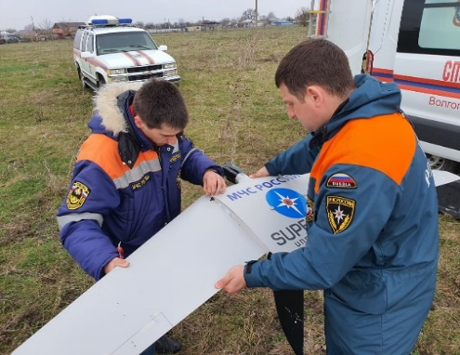
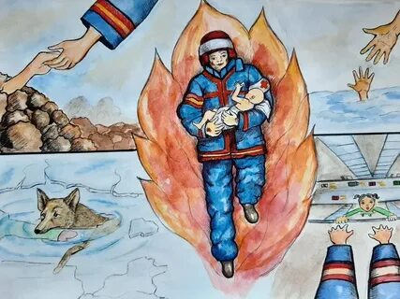
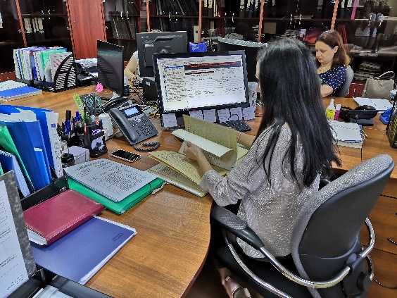
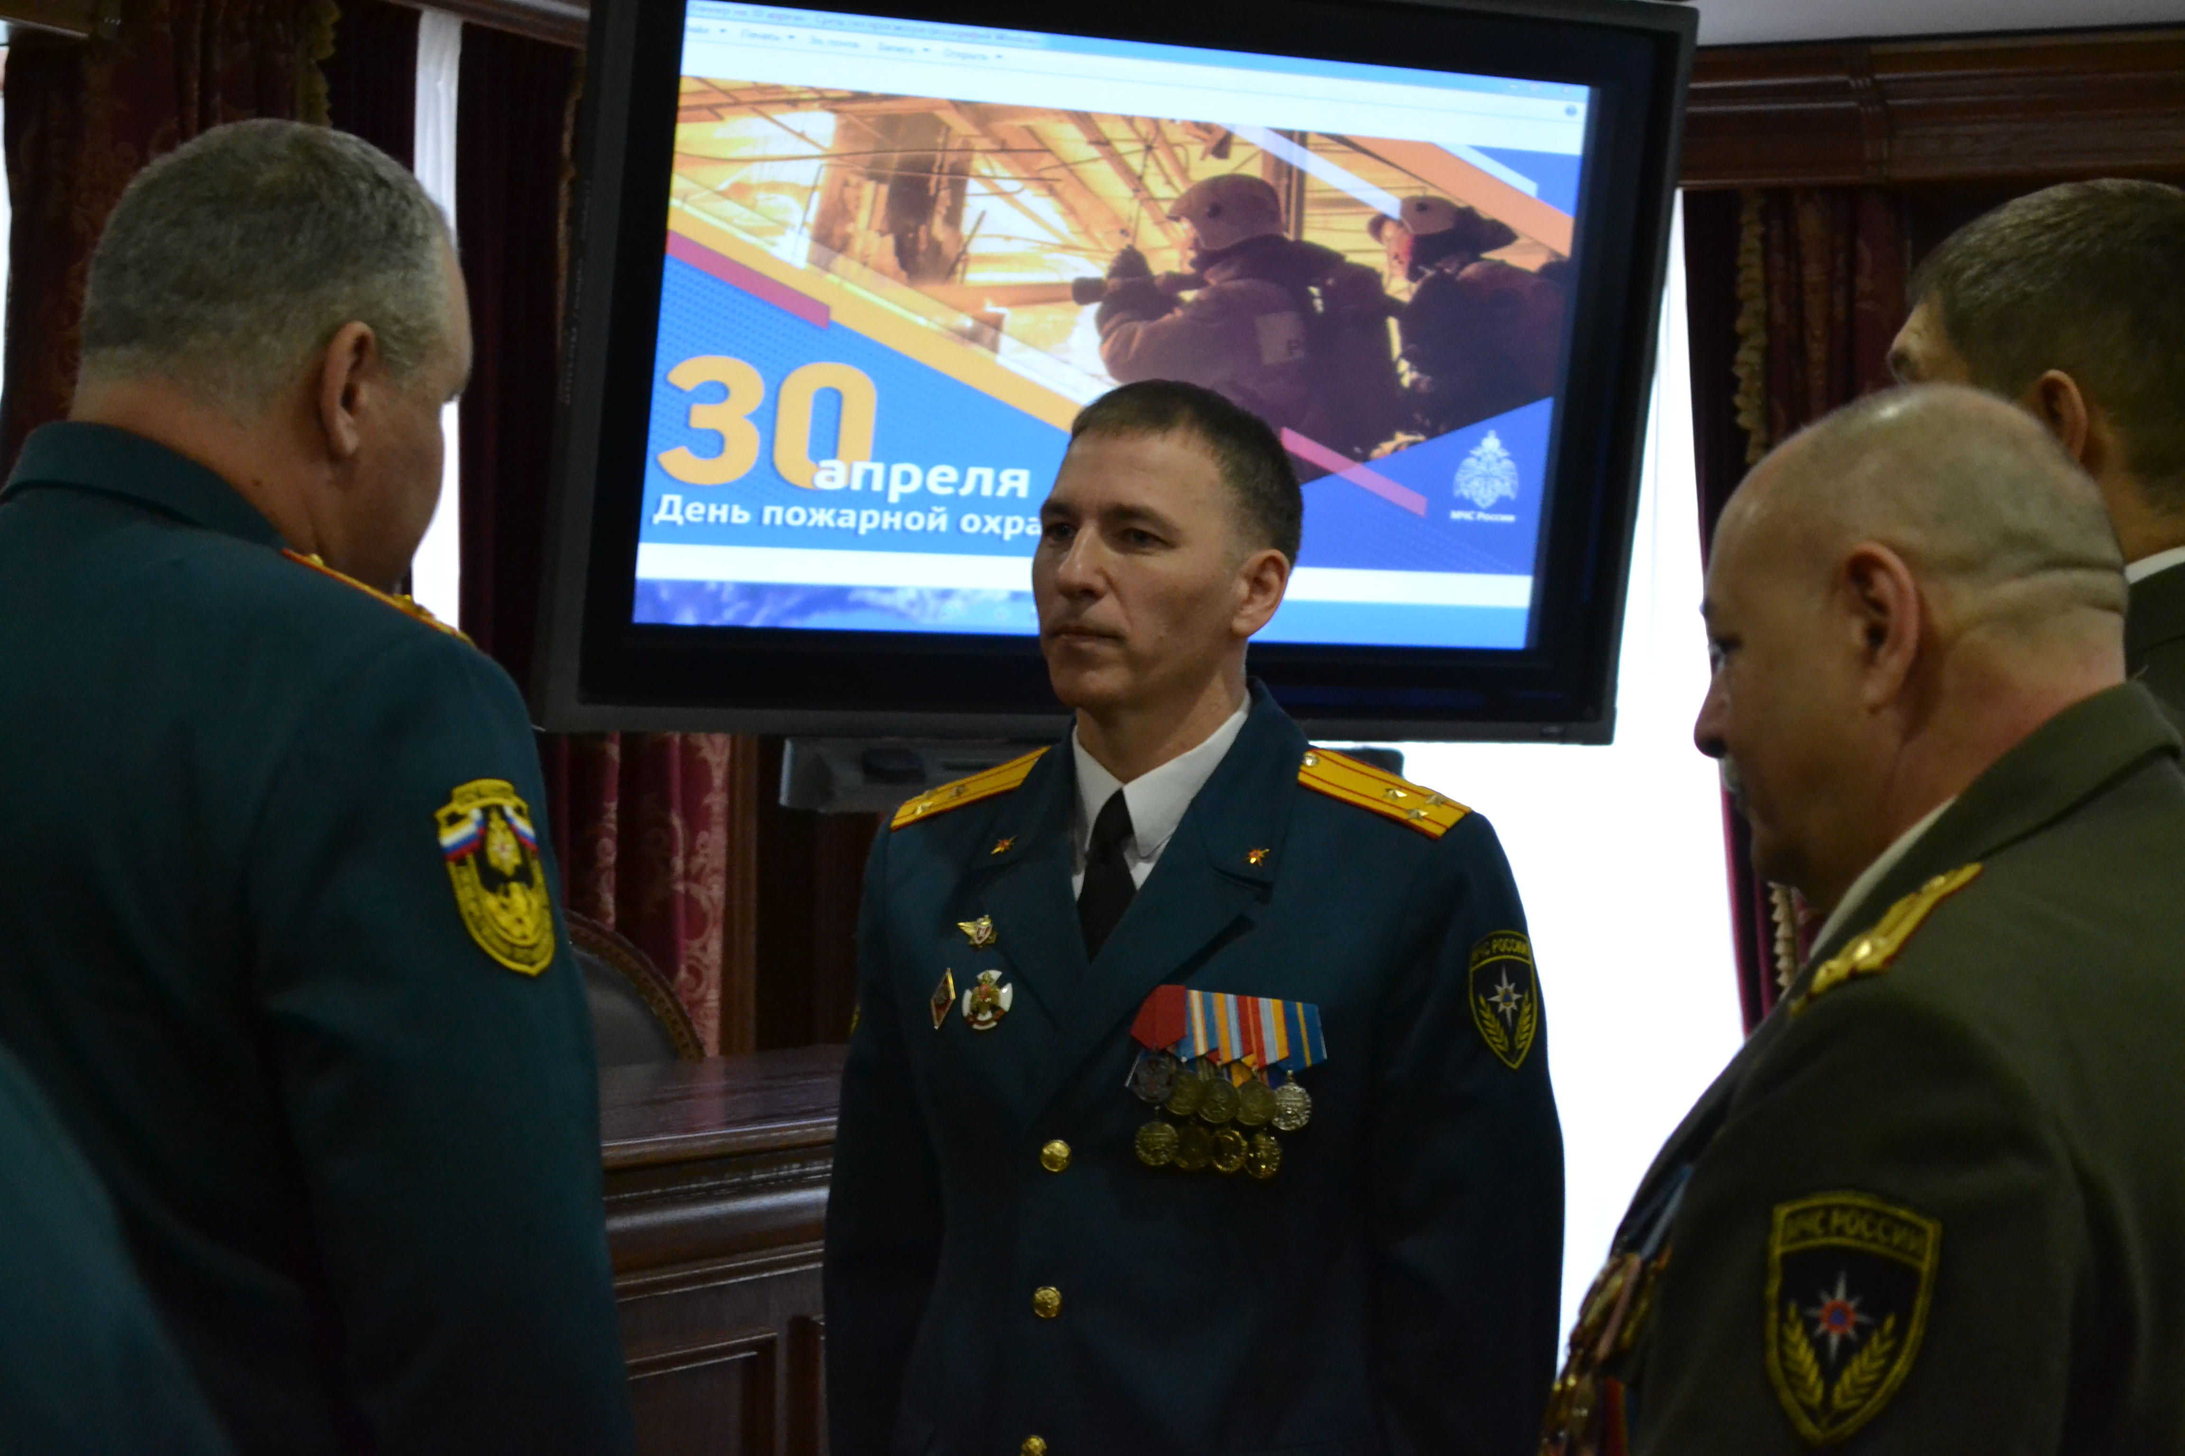
VIII. Обзор актуальных и часто задаваемых вопросов
7
Предупреждение ЧС
В отчетном периоде наблюдается уменьшение вопросов по предупреждению и ликвидации чрезвычайных ситуаций природного и техногенного характера – 1, по сравнению с 4 кварталом 2022 года их стало меньше на -50% (2). Это был вопрос, связанный с системой обеспечения вызова экстренных оперативных служб по единому номеру 112.
Коммунальное хозяйство
Граждане обращаются за помощью при возникновении сбоев в водо-, газо-, электроснабжении, чаще всего такие обращения поступают на Телефон доверия. Также затрагиваются вопросы содержания общего имущества в многоквартирных жилых домах (канализация, вентиляция, кровля, ограждающие конструкции, инженерное оборудование, места общего пользования, придомовая территория). По данной тематике в 4 квартале 2023 года
Поступило — 6 обращений, за аналогичный период в 2023 году поступило 9 обращений, уменьшилось обращений на 33,3%.
Запросы архивных данных
Всего поступило 10 обращений по данной теме, что меньше на 50,0 обращений, поступивших в 4 квартале 2022 году (20) – в основном это запросы архивных данных для оформления пенсий, стажа работы, устройства на работу, подтверждения награждений государственными и ведомственными наградами и другая информация.
Трудовые отношения
Количество обращений в сфере трудовых отношений, поступивших в 4 квартале 2023 году - 14, что на 57,1% выше, чем поступивших в 4 квартале 2022 года (6). Остаются актуальными вопросы прохождения службы поступило 3 обращения, связанные с увольнением, продлением контракта, переводам по службе, проведением служебных проверок поступило 1 обращение, неудовлетворительными условиями работы, а также присвоением государственных наград поступило - 4 обращения, по вопросам проезда на транспорте поступило 2 обращения, трудоустройство – 2.

Slide 8
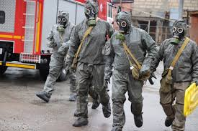
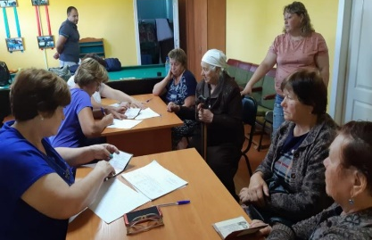

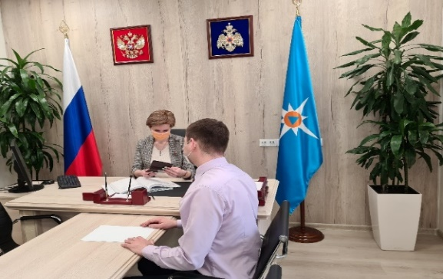
VIII. Обзор актуальных и часто задаваемых вопросов
8
Гражданская оборона
В 4 квартале 2023 года поступило 1 обращение по вопросу, касающемуся разъяснениям законодательства в области гражданской обороны, содержания защитных сооружений, массовых эвакуаций в школах (АППГ -0).
Социальная сфера
Вопросов, имеющими социальную тематику, в 4 квартале 2023 года не поступало, за аналогичный период 2022 - 3.
Жилищные вопросы
Часть поступивших вопросов связана с обеспечением жильем – 5 (АППГ – 2). Больше всего личный состав обеспокоен медленным движением очереди на получение ЕСВ 2 обращения, вопросами выделения субсидий военнослужащим, предоставлением жилья в собственность 1 обращения, выселением из служебного жилья 2 обращения.
Вопросы связанные с рассмотрением обращений граждан
Уменьшилось количество обращений в 4 квартале 2023 года на -75,5%, 3 обращения поступило в 4 квартале 2023 по сравнению с 4 кварталом 2022 года - 12 обращений по вопросам, связанным с рассмотрением обращений граждан (прекращение рассмотрения обращения, результаты рассмотрения обращения, ознакомление с документами и материалами, касающимися рассмотрения обращения, личный прием граждан).

Slide 9

IХ. Федеральная государственная информационная система, обеспечивающая процесс досудебного (внесудебного) обжалования решений и действий (бездействия), совершенных при предоставлении государственных услуг (ФГИС ДО)
9
4
Результаты рассмотрения жалоб
досудебная жалоба поступила посредством ФГИС ДО
4
отказано
4
ГИМС
0
удовлетворительно
0
не соответствует Федеральному закону от 27.07.2010 №210-ФЗ «Об организации предоставления государственных и муниципальных услуг»
0
УНДиПР
Виды федерального государственного контроля (надзора) в отношении которых применяется обязательный досудебный порядок рассмотрения жалоб
0
перенаправлено по компетенции
Нарушений сроков рассмотрения досудебных жалоб не допущено
Федеральный государственный пожарный надзор
Федеральный государственный надзор в области защиты населения и территорий от чрезвычайных ситуаций
Федеральный государственный надзор в области гражданской обороны
Федеральный государственный контроль (надзор) за безопасностью людей на водных объектах

